Slide 1

على بركة الله نقول :

Slide 2
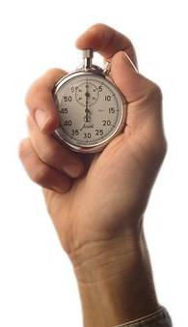
قبل الانطلاق نأمل منك أن
تشارك بإبداع .
تستمع بوعي .
تناقش بحرية .

تضع الجوال على الصامت

Slide 3
تمرين استهلالي :
للأذكياء فقط احفظ في 10 ثوان
149162536496481

Slide 4
الخطر الداهم

Slide 5
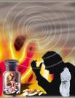
المخدرات

Slide 6
ماذا تتوقع من هذا البرنامج؟

Slide 7
سنتعرف بإذن الله تعالى على :
معنى المخدرات .
أنواع المخدرات .
إحصاءات مخيفة .
أسباب تعاطي المخدرات .
كيف نتعرف على متعاطي المخدرات .
صور فضيعة للمدمنين .
طرق الوقاية والعلاج .

Slide 8
أنتبه ...
المخدرات 00 كلمة قليلة الحروف ، قاتلة المعاني ، لا تصحب معها إلا الدمار ، تسحق في فلكها أحلاماً وآمالاً ، وقلوباً وعقولاً ، ومبادئ وقيماً ، وأفراداً ومجتمعات 0
إنها السلاح الخطير 00 بيد فاقدي الضمير 00 تفتك بالعقول فتعطلها 00 وتفتك بالأجساد فتهدّها 00وتفتك بالأموال فتبددها 00 وتفتك بالأسر فتشتتها 00 وتفتك بالمجتمعات فتحطمها 0
إنها التيار الجارف ، والبلاء الماحق ، والطريق الذي ليس لـه إلا ثلاث نهايات : الجنون ، أو السجن ، أو الموت 0

Slide 9
معنى المخدرات ...
المخدرات في اللغة جمع مخدر ، وهذا الاسم مشتق من المادة ( خدر ) 0 وبمراجعة معاجم اللغة نجد أن هذه المادة تطلق على عدة معانٍ 0 منها :
1) الستر والتغطية 2) الظلمة الشديدة 3) الكسل والفتور والاسترخاء 4)الغيم والمطر .
5) فتور العين أو ثقلها 6) الحيرة 7) تخلف الدابة عن القطيع 8)شدة البرد أو شدة الحر .

Slide 10
وبالتأمل في تلك المعاني اللغوية نجد هناك ترابط بينها وبين واقع المخدرات ...
فالمخدرات 00 تستر العقل وتغطيه 00وتحجب القلب عن النور والهداية كما يحجب الغيم ضوء الشمس 00 وتفتر الجسم وتدعوه إلى الكسل والارتخاء 00 وتصيب متعاطيها بظلمة شديدة في قلبه 00 وحيرة في أمره 00 وتخلف عن أقرانه 0

Slide 11
المخدرات في الاصطلاح :
تعددت تعريفات الباحثين والمنظمات الدولية والقوانين الوضعية للمادة المخدرة .
ومن أجمع التعاريف وأوجزها أن نعرف المخدرات بأنها :
(كل مادة خام أو مستحضرة أو مصنعة ، يؤدي تناولها إلى اختلال في وظائف الجهاز العصبي المركزي سواء بالتهبيط أو التنشيط أو الهلوسة ، مما يؤثر على العقل والحواس ، ويسبب الإدمان ) 0

Slide 12
انتبه ... ضع يدك على قلبك ...
وإياك أن تكون منهم ...

Slide 13
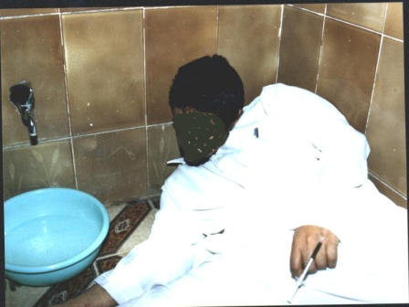

Slide 14
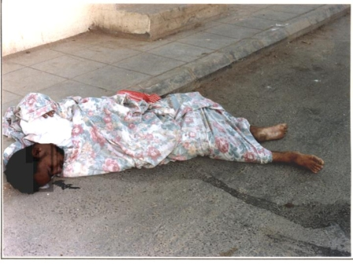

Slide 15
جولة في مجمع الأمل بالرياض ...

Slide 16
  عدد المدمنين للمخدرات في المملكة الذين التحقوا بالبرامج العلاجية بلغ عددهم 150 ألف .
حسب التقرير الصادر عن هيئة الأمم المتحدة
لعامي 2005م و 2006م.

Slide 17
  عدد المرضى الذين استقبلهم قسم الإسعاف والطوارئ بمجمع الأمل للصحة النفسية بالرياض خلال العام الماضي 1428هـ بلغ 27 ألفا و848 مريضاً .
  عدد حالات الإدمان بلغت 16 ألفا و403 حالات يمثلون 58.9% من المجموع الكلي.
  منهم 16 ألفا و361 حالة من الذكور بنسبة 99.74% مقارنة بالإناث اللاتي بلغ عددهن 42 حالة بنسبة ضئيلة جداً بلغت 0.26% فقط.

Slide 18
  عدد المستفيدين من برامج وحدة الرعاية اللاحقة بالمجمع المتعافين 5522 مراجعا
  تم تنويم 1758 حالة.
  راجع العيادات الخارجية بمجمع الأمل بالرياض 23 ألفا و15 حالة .

Slide 19
واقع المخدرات عالميا ...

Slide 20
والذين يلتحقون بالبرامج العلاجية 4.5 مليون شخص أي بنسبة 18% من المدمنين.
الانتشار السنوي لتعاطي المخدرات يتركز في 200 مليون شخص بنسبة 4.8%،
والذين يتحول سلوكهم من التعاطي إلى الإدمان 25 مليون شخص بنسبة 12.5% من المتعاطين، أي نحو 0.6% من سكان العالم

Slide 21
تزايد عدد المدمنين كل عام ...
230
مليون
مدمن
215
مليون
مدمن
200
مليون
مدمن
185
مليون
مدمن
2007 م
2006 م
2005 م
2004
م

Slide 22
في أوروبا احتلت مادة الحشيش المركز الأول حيث تعتبر ألبانيا وأوكرانيا وجمهورية مقدونيا وصربياً من أكبر دول أوروبا في تصدير نبتة الحشيش.
ونسبة تعاطي الحشيش ينتشر بين فئة النشء من طلاب المدارس من سن (15-16) في بلجيكا والتشيك وأيرلندا وإسبانيا وفرنسا وبريطانيا .
ويوجد في أوروبا (71) مليون جربوا تعاطي الحشيش.

Slide 23
أما الكوكايين فأكثر نسبة تعاطي الكوكايين في فرنسا وأكثر انتشاراً بين الأطفال.
أفغانستان أكبر دول العالم في إنتاج خشخاش الأفيون والهيروين بكل المقاييس
أما الهيروين فهو أكبر نسبة إصابة بفيروس الإيدز بين مدمني المخدرات وينتشر في هولندا وروسيا وأوكرانيا بسبب تعاطي الهيروين بالحقن.
وتعتبر إيران من أكبر دول العالم في ضبطيات الأفيون لعام 2008م.

Slide 24
وتعتبر مادة الكبتاجون من أخطر المواد المخدرة بعد الهيروين باعتبارها تصنّع بطرق غير مشروعة.
وتعتبر جمهورية تركيا من أكثر دول العالم ضبطيات للكبتاجون في عام (2007م) « بنسبة غير محدودة.
تعتبر المملكة العربية السعودية من أكثر دول العالم ضبطيات للكبتاجون في عام (2006م) بنسبة 28% من إجمالي الضبطيات في العالم.

Slide 25
تعتبر أمريكا أكبر منتج ومصدر لمادة الحشيش المخدر
ويوجد في أمريكا (25.100.000) مليون مدمن على مادة الحشيش منهم 10% من الأطفال أي (2.500.000) طفل.
وتعاني المكسيك من ازدياد تعاطي وإدمان النشء من سن (8-10) خصوصاً تعاطيهم الحشيش والكوكايين .

Slide 26
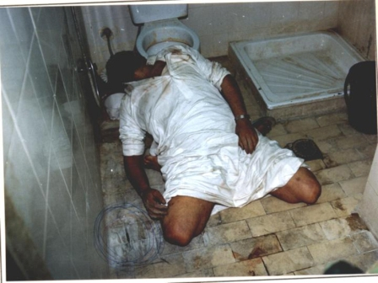

Slide 27
أنواع المخدرات :
أشهر التصانيف تصنيفان :
أولاً :- تصنيف المخدرات حسب المنشأ :
مخدرات طبيعية :-
وهي المواد المخدرة التي من أصل نباتي 0
مخدرات نصف تصنيعية :-
وهي المواد المخدرة التي لها أصل نباتي ، ثم عولجت كيميائياً
مخدرات تصنيعية :- أو ( تخليقية ، مشيّدة )
وهي المواد المخدرة الناتجة عن التفاعلات الكيميائية 0

Slide 28
ثانياً :- تصنيف المخدرات حسب تأثيرها على الجهاز العصبي :
تنقسم المخدرات حسب تأثيرها على الجهاز العصبي المركزي إلى ثلاثة أنواع :
مخدرات مهبطة ( مثبطة ) :-
وهي المواد التي تؤثر على الجهاز العصبي بالتثبيط أو التنويم والتسكين ، وينتج عنها بطء ونقص وظائف الجسم ، وقلة التنفس ، وانخفاض ضغط الدم0
مخدرات منشطة ( منبهة ) :-
وهي المواد التي تؤثر على الجهاز العصبي بالتنبيه أو التنشيط، وينتج عنها الشد العضلي ، و زيادة الحركة ، والسهر ، وارتفاع ضغط الدم ، وازدياد معدل التنفس0
مخدرات مهلوسة :-
وهي المواد التي تؤثر على الجهاز العصبي بالهلاوس السمعي.

Slide 29
أنواع المخدرات حسب منشئها
تصنيعية
نصف تصنيعية
طبيعية
بدائل المورفين
الأفيون (الخشحاش)
المورفين
الحشيش
المنومات
الكودايين
الكوكا
المهدئات
القات
الهيروين
الأمفيتامينات
صبارالمسكالين
الكوكايين
فطر عش الغراب
PCP
عقار LSD
جوزة الطيب

Slide 30
أنواع المخدرات حسب أثرها على الجسم
المهلوسات
المنشطات
المهدئات
المنومات
المهبطات
القات
فاليوم
باربيتيورية
الحشيش
الأفيون ومشتقاته
سيكونال
المسكالين
الكوكا
ليبيريوم
الأفيون
عش الغراب
اميتال
الكوكايين
مجد الصباح
المورفين
اتيفان
غير باربتيورية
جوزة الطيب
الأمفيتامين
الكودايين
الميثا كوالوان
LSD
موجادون
الكبتاجون
الهيروين
PCP
قلوتيثيميد

Slide 31
أسباب تعاطي المخدرات :
أسباب شخصية
ضعف الوازع الديني
الاعتقادات الخاطئة
التقليد والمجاملة
الفراغ
حب الاستطلاع

Slide 32
السفر للخارج
التفكك الأسري
رفقة السوء
أسباب اجتماعية
سوء معاملة الأولاد
القدوة السيئة
وسائل الإعلام

Slide 33
أسبا اقتصادية
الغنى و الترف
الفقر وسوء الأحوال المادية

Slide 34
أسباب صحية
اعتلال الصحة البدنية
اعتلال الصحة النفسية

Slide 35
قامت بعض الدول في ظل الحملات الاستعمارية بنشر المخدرات في مستعمراتها ، لإرهاق أبنائها وإضعافهم ، و ما حرب الأفيون (1840م - 1842م ) إلا مثال واضح على هذه السياسات فقد شن الاستعمار البريطاني الحرب على الصين بسبب رفضها الاستمرار في تجارة الأفيون ، وبانتصار بريطانيا فرضت على الصين فتح موانيء جديدة لاستقبال الأفيون ، كما ألزمت الصينيين بدفع ثمن الأفيون الذي تمت مصادرته0
أسباب سياسية
وفي البلاد العربية تقوم إسرائيل بدور كبير في إغراق الدول المجاورة بالمخدرات ؛ فقد زرع اليهود الحشيش في فلسطين المحتلة و وهربوه إلى الدول المجاورة ، ولما فشلت زراعة الحشيش فتحت إسرائيل أبوابها لعصابات التهريب وقدمت لهم المعونة لتحقق أهدافاً استراتيجية من أهداف السياسة الاسرائيلية

Slide 36
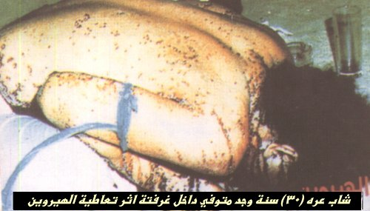

Slide 37
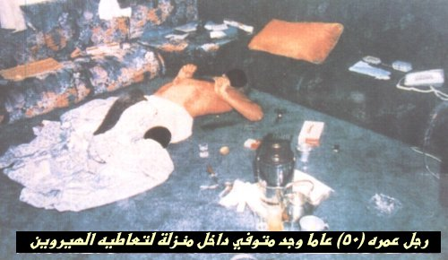

Slide 38
أضرار تعاطي المخدرات

Slide 39
وقفة :
قال ابن حجر الهيتمي : بعد أن ذكر الحشيشة
" وفي أكلها مائة وعشرون مضرة دينية ودنيوية "
ثم ذكر بعض مضارها ،الزواجر عن اقتراف الكبائر .

Slide 40
ضعف الإيمان
الصد عن ذكر الله وعبادته
العقوبة
الأخروية الشديدة
الأضرار الدينية
حرمان الرزق
و العلم
الطرد والإبعاد عن رحمة الله تعالى
الوحشة في القلب
قتل الحياء

Slide 41
انكماش الجلد وضمور
انثقاب الحجاب الأنفي
الأضرار الصحية
الأضرار الصحية (1)
طنين في الأذن
تشوه الأسنان وسقوطها

Slide 42
عجز الرجل جنسياً
اضطرابات وظيفة الغدة الدرقية
الأضرار الصحية (2)
التهاب الكبد
التهاب شغاف القلب

Slide 43
الالتهاب الرئوي
القصور الكلوي
الأضرار الصحية (3)
إصابة الصمامات القلبية
التهاب الحالبين

Slide 44
ضخامة الكبد
بواسير نزفية في فتحة الشرج
الأضرار الصحية (4)
نقص مناعة الجسم المكتسبة – الإيدز-0
التهاب البنكرياس مع آلام مبرحة

Slide 45
الأضرار النفسية والعقلية :
سوء تقدير الزمان والمكان
التوتر العصبي والنفسي
القلق والاكتئاب
بالهلاوس السمعية
انفصام الشخصية
الانطواء والعزلة
ضعف الإدراك والتركيز
وتقدير المسافات والسرعة
والشعور بالإحباط

Slide 46
الأضرار الاجتماعية
كثرة حالات الطلاق
انحراف أفراد الأسرة :
انهيار الأسرة
وقوع العداوة والبغضاء بين متعاطي المخدرات
انطفاء نار الغيرة على العرض في قلب المدمن
فساد المجتمع وضعفه

Slide 47
الأضرار الأمنية
تعرض رجال الأمن للخطر
الحوادث المرورية
وقوع الجرائم وانتشارها

Slide 48
الأضرار الاقتصادية
التخلي عن العمل و الوظيفة أو طرد المتعاطي منها فتزيد نسبة البطالة
انخفاض الناتج القومي نظراً لضعف إنتاجية العاملين .
توفير الرعاية الصحية والاجتماعية للمدمنين ، ورعاية الموقوفين ونزلاء السجون
استنزاف ثروات البلاد المسلمة بسبب أسعار المخدرات الباهظة الثمن ، وانتقال أموال المسلمين إلى أيدي أعدائهم في الخارج
تلف السيارات والممتلكات بسبب حوادث المرور ، و سلوك المدمن العدواني
زراعة المخدرات تؤثر تأثيراً بالغاً على الزراعات المشروعة

Slide 49
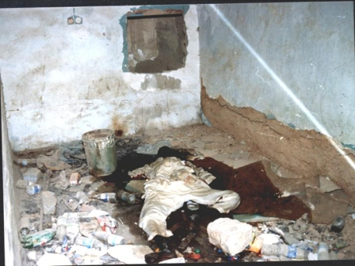

Slide 50
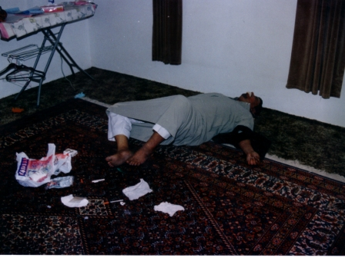

Slide 51
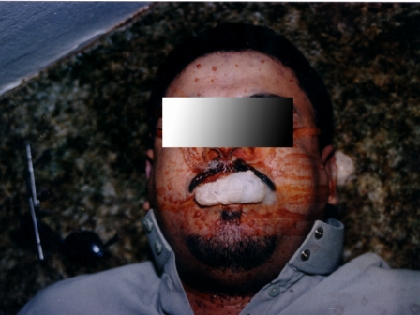

Slide 52
كيف نكتشف مدمن المخدرات ؟
قضية للنقاش :

Slide 53
الأعراض تنقسم إلى قسمين
أعراض خارجية ( مظهرية )
  أعراض سلوكية

Slide 54
الأعراض السلوكية
إهمال الفروض والواجبات الدينية
تغير سلبي في الانتظام المدرسي
و العمل
العزلة والانطواء على النفس
العصبية وسرعة الانفعال
كثرة النوم
فقد الشهية
السرقة
التأخر في العودة إلى المنزل
تقلب المزاج

Slide 55
الأعراض الخارجية
انخفاض سريع في الوزن
رعشه في الأطراف
شحوب الوجه
و اصفراره
احمرار العينين
و احتقانها بشكل دائم
كثرة التعرق
ظهور الحكة غير الطبيعية في الجسم
و خاصة منطقة الأنف
عدم الاتزان في المشي
التأخر في العودة إلى المنزل
ثقل اللسان أو عدم التركيز في الكلام والأفكار

Slide 56
تنبيـــه :
هذه العلامات ليست دلالة قطعية على أن من اتصف بها متعاطٍ للمخدرات ، إنما هي مؤشرات للتثبت من حاله و مراقبة سلوكه ، وقد تظهر بعض العلامات على بعض الأسوياء لأسباب أخرى 0
أما إذا اجتمع معظم هذه العلامات فإنه من المرجح أن يكون من اتصف بها متعاطٍ للمخدرات 0

Slide 57
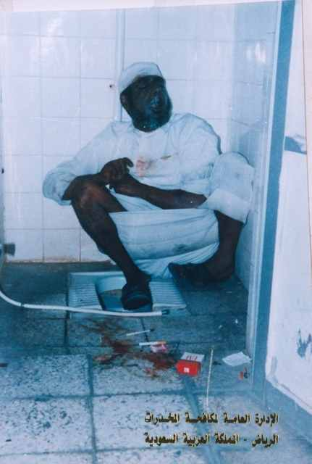

Slide 58
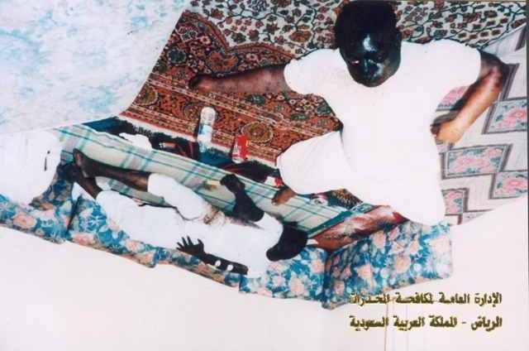

Slide 59
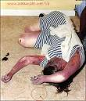

Slide 60
ما قبل التعاطي "الاستعمال" ويحظى بالجوانب الوقائية.
فترة التعاطي والإدمان ويحظى بالجوانب العلاجية والتأهيلية.
ما بعد العلاج "التعافي" ويحظى بالجوانب الرعاية اللاحقة
آلية التعامل مع خطر المخدرات

Slide 61
حقوق النسخ متاحة للجميع .
أحمد الخالدي .
0598344708
Hi_hay@hotmail.com

